Slide 1
Einladung
in die UNESCO City of Media Arts

Slide 2
Ankommen und Aufleben
Innovative UNESCO City of Media Arts
Unter den Top 10 im Europäischen Smart City Ranking
Wandelbare Kulturhauptstadt Europas 2009
Oberösterreichische Landeshauptstadt mit rund 780.000 Menschen im Einzugsgebiet
Rund 90% der österreichischen Bevölkerung wohnen im Umkreis von nur 250 km
Notes:
Video link

Slide 3
Warum Linz?
Linz ist erfolgreich
Enge Vernetzung von Forschung, Kreativen, Dienstleistern und Industrie.
Kultur für alle
Leistbare Vielfalt dank 12 Museen, 16 Bühnen und eines der modernsten Musiktheater.
Lebensqualität geht vor
Donaustadt mit 50% Grünland, Schifffahrt, Donauradweg, Donausteig
Innovation erleben voestalpine Stahlwelt
Oper, Operette, Musical und Tanz im Musiktheater
Spazieren mit Weitblick am Pöstlingberg

Slide 4
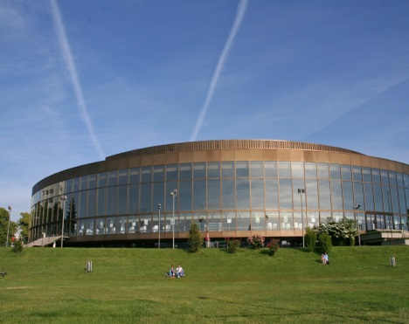
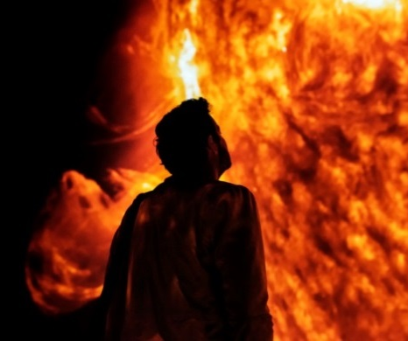
Erlebnis. Angebot
Musik im Brucknerhaus mit Ausblick in den Donaupark
Spiel von Licht und Kunst im Lentos Kunstmuseum
Neues Entdecken bei einer Mural Harbour Tour
Kurzvideo abspielen
Im Ars Electronica Center die Zukunft erleben
Das größte Universalmuseum an einem Ort: Schlossmuseum Linz
Lustvolle Kunstformate im OÖ Kulturquartier

Slide 5
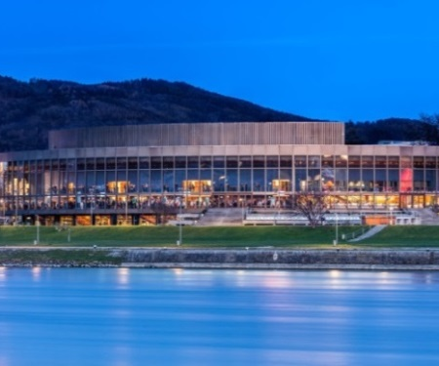
Anton Bruckner 1824 –1896
Der Komponist lebte in und um Linz und beeinflusst die Region noch heute.
Das Brucknerhaus verbindet Musik auf internationalem Niveau mit einmaligen Blicken auf das Donauufer.
Das weltweit angesehene Bruckner-Orchester blickt auf eine 200-jährige Geschichte zurück und ist regelmäßig in Linz zu erleben.
An den Orgeln von Linz und St. Florian veränderte Anton Bruckner den Lauf der Musik.

Slide 6
Zug Linz <> Wien
1:15 h
Im Zentrum Europas
Linz liegt in bester Lage und ist mit Auto, Bahn und Flugzeug rasch und sicher erreichbar.
Flugverbindungen von/nach Linz:
Der Linzer „blue danube airport“ verbindet Europa und die Welt mit der UNESCO City of Media Arts.
Direkte Zugverbindungen nach Linz u.a. von:
Salzburg Hauptbahnhof in 1:10 h München Hauptbahnhof in 2:45 h

Slide 7
LINZ
VERÄNDERT
Kommen Sie nach Linz und lassen Sie sich überraschen.

